Slide 1
Lesson 1
예외 처리 소개

Slide 2
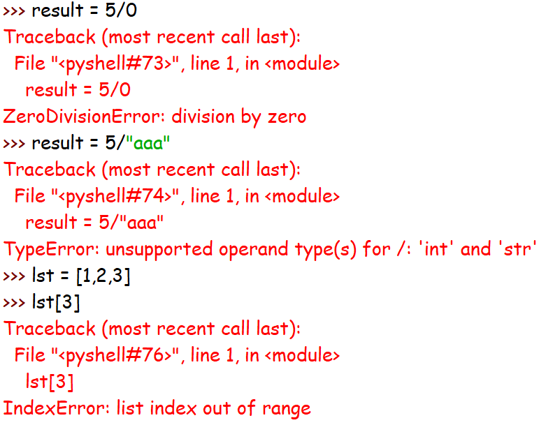
예외 처리 소개
잘 작성된 코드도 실행 중에 에러가 발생할 수 있다. 개발자 입장에서 버그 없는 프로그램을 작성하는 쉽지 않다. 미리 다양한 에러를 발생시켜본다.
Notes:
잘 작성된 코드도 실행 중에 에러가 발생할 수 있습니다. 개발자가 미리 예상을 하기가 사실 쉽지는 않지만 파이썬 IDLE에서 미리 발생하는 에러(예외) 메시지를 살펴보고 대응할 수 있습니다. 프로그램이 배포가 되면 다양한 상황들이 발생할 수 있기 때문에 약간은 방어적인 코드가 필요합니다.
개발자가 아닌 일반 사용자라면 내가 실행하는 환경과 동일하지 않기 때문에 이런 부분들을 좀 더 고민해 봐야 합니다. 필요한 파일이 없거나, 네트워크가 연결되지 않거나, 잘못된 값을 입력할 수 있기 때문에 미리 에러를 예상해서 프로그램이 실행되다가 중단되는 것을 방지해야 합니다.
위의 예제코드를 보면 lst라는 리스트 변수에는 lst[3]과 같이 요구하면 없는 색인에 있는 값을 슬라이싱 할 수 없기 때문에 IndexError가 발생합니다. 각각의 경우에 어떤 에러가 발생하는지를 미리 확인하고 메모해 두면 작성한 코드에 지속적으로 추가해서 에러 처리를 할 수 있습니다.

Slide 3
예외 처리 소개
내장 예외는 아래와 같은 클래스 계층을 가지고 있다.
  BaseException
    SystemExit
    Exception
      StopIteration
      ArithmeticError
      …
Notes:
에러(예외)처리를 하는 경우 Exception클래스를 직접 상속받아서 예외처리 클래스를 커스텀 하게 만들 수 있습니다. 대부분의 경우는 각 모듈에서 제공하는 **Exception클래스를 사용하면 됩니다. 5장에서 클래스의 상속을 학습했는데 여기에서는 부모 클래스로 Exception클래스가 제공되고 파생 클래스가 다양하게 제공됩니다. 위와 같은 클래스의 계층 구조를 살펴볼 수 있습니다.

Slide 4
예외 처리 소개
예외처리 코드
  try:
  <예외 발생 가능성이 있는 문장>
  except 예외 종류:
  <예외 처리 문장>
  except (예외 1, 예외 2):
  <예외 처리 문장>
  except 예외 as 인자:
  <예외 처리 문장>
  else:
  <예외가 발생하지 않은 경우 수행될 문장>
  finally:
  <예외 발생 유무에 상관없이 try블록 이후 수행할 문장>
Notes:
일단은 우리가 작성한 로직이 정상적으로 실행되는 것이 우선입니다. 정상적으로 실행되면 try: except: 키워드를 블록으로 사용해서 에러가 발생할 수 있는 가능성이 있는 코드는 try:블록에 배치하고 에러가 발생하면 except:블록을 순차적으로 평가해서 실행하면 됩니다. 에러가 발생하지 않으면 추가로 else:블록이 있는 경우 실행됩니다. finally:블록이 있는 경우는 에러 발생 여부와 상관없이 무조건 실행이 됩니다. finally:블록은 옵션이지만 제공이 되면 여러 번 체크해야 하는 코드를 이중으로 체크할 경우 사용됩니다.
에러 처리 하는 코드가 없어도 실행에는 문제가 없지만 우리가 작성한 코드가 결국은 GUI(Graphic User Interface 화면) 또는 웹 페이지(Web기반 화면)를 추가해서 배포되는 경우라면 일반 사용자에게 문제가 발생한 부분에 대한 피드백을 보여주고 프로그램 자체가 중단되는 것을 방지하는 효과를 얻을 수 있습니다.

Slide 5
Lesson 2
예외 처리

Slide 6
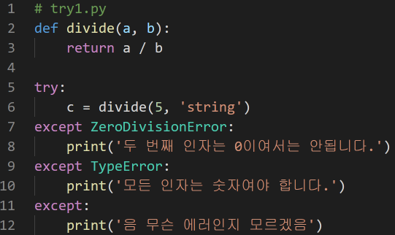
예외 처리
아래와 같은 try: except:이 추가된 데모 코드를 작성해 본다.
Notes:
내가 작성한 코드가 예외적인 상황이 발생해서 에러 처리를 하면서 지속적으로 실행되도록 하려면 위와 같이 try:블럭안에서 필요한 코드를 호출하고 에러가 발생하면 순차적으로 except:블록을 호출해서 해당 에러처리가 맞다면 처리하고 하단의 코드로 이동하게 됩니다. 혹시 else:블록이 있다면 에러가 발생하지 않은 경우 실행되고 finally:블록이 있으면 에러가 발생하건 발생하지 않건 무조건 실행되는 코드 블록이 됩니다.
에러처리가 필요한 경우 전체 블록을 다 사용하지 않고 try: ~ except:만 사용해서 간단하게 처리해도 됩니다.

Slide 7
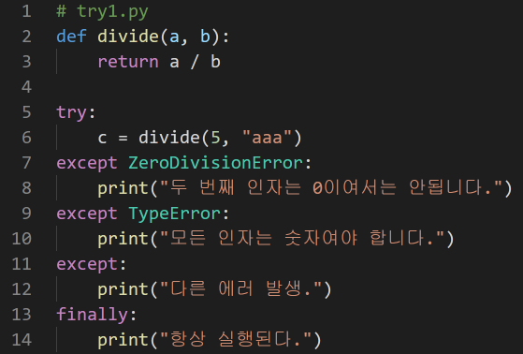
예외 처리
finally 블록은 항상 실행된다.
Notes:
finally블럭은 옵션이지만 추가한 경우 에러가 발생하거나 발생하지 않아도 모두 실행이 됩니다. 한번 더 체크해야 할 코드가 있으면 finally블럭에 추가하면 됩니다. 에러가 발생하는 것에 상관없이 매번 실행되는 것을 확인할 수 있습니다. 이중으로 체크할 경우 사용한다고 생각하면 됩니다.
이런 형태로 코드를 작성하면 일단 에러처리가 되면서 끝까지 코드가 실행되도록 만들 수 있습니다. 다양한 변수와 환경이 있기 때문에 보다 방어적으로 코드를 꼼꼼하게 작성할 필요가 있습니다. 대신 작업하는 코드의 양이 좀 더 증가합니다.

